Slide 1
Thiết kế Web bán hàng:
Link video:
https://www.youtube.com/watch?v=J8OKWPVFKL4
https://www.youtube.com/watch?v=J8OKWPVFKL4

Slide 2
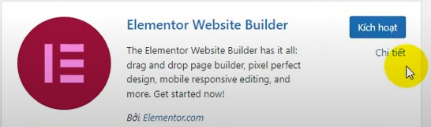
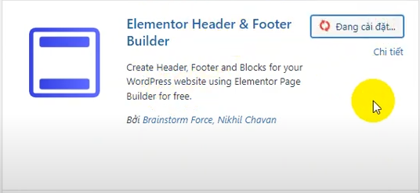
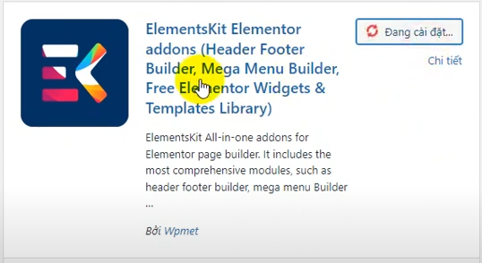
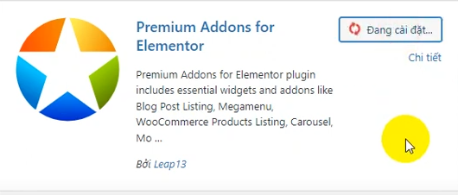
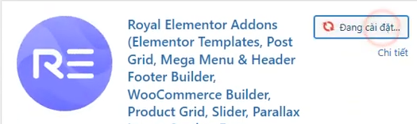
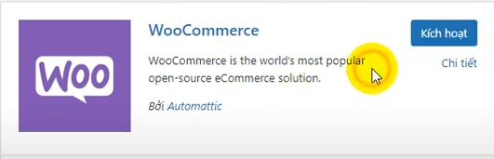
Plugin liên quan đến thương mại điện tử.

Slide 3
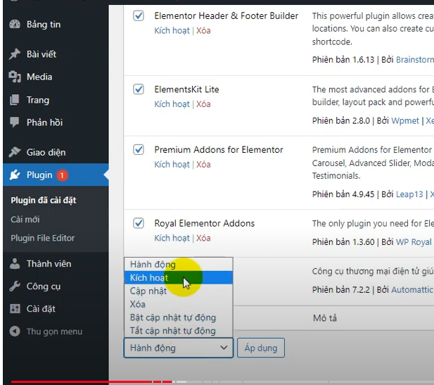
Kích hoạt những Plugin vừa cài đặt
Plugin là chức năng cho trang web.

Slide 4
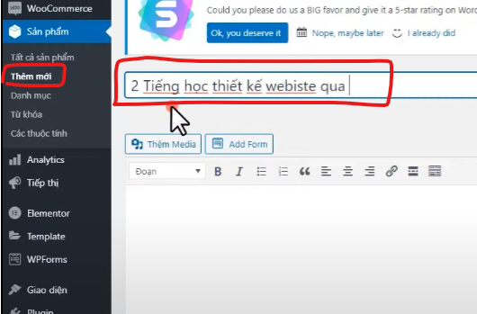
Tạo ra sản phẩm mới.
Link Video học: https://www.youtube.com/watch?v=pi_foYxyytg

Slide 5
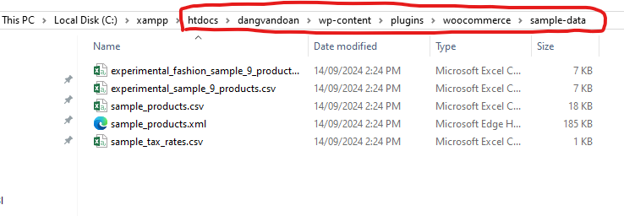
Tạo dữ liệu sản phẩm Mẫu để xem sắp xếp trang Web
Truy cập, lấy dữ liệu File sản phẩm mẫu:

Slide 6
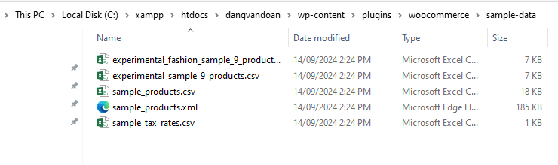
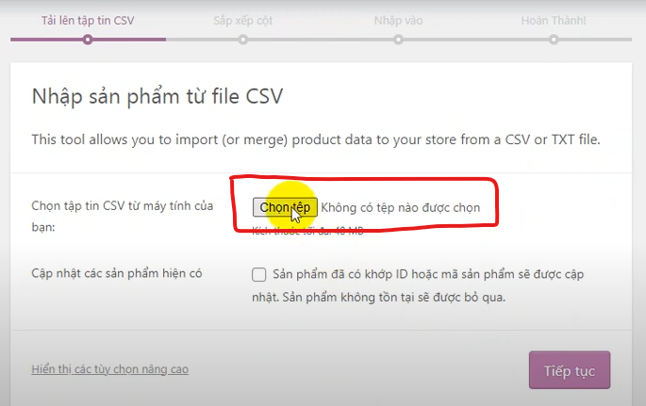
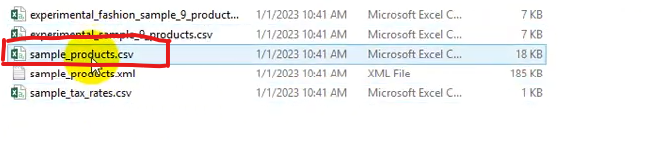
Copy đường dẫn đến các File sản phẩm mẫu:
Nhập File sản phẩm mẫu vào.

Slide 7
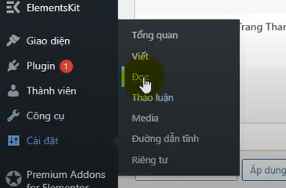
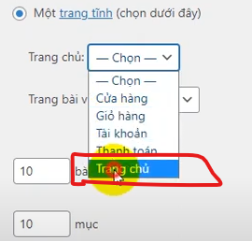
Cài đặt trang hiển thị đầu tiên:

Slide 8

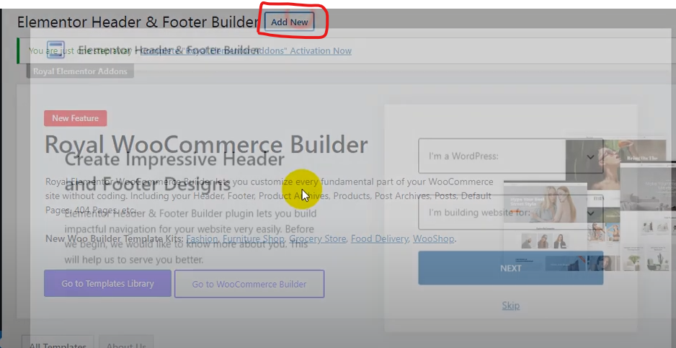
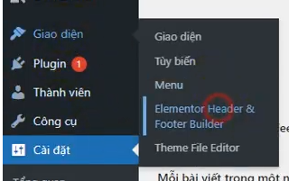
1) Tạo Header Footer:

Slide 9
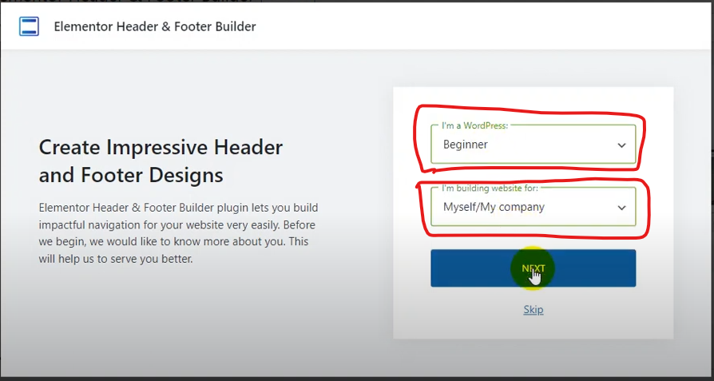

Slide 10
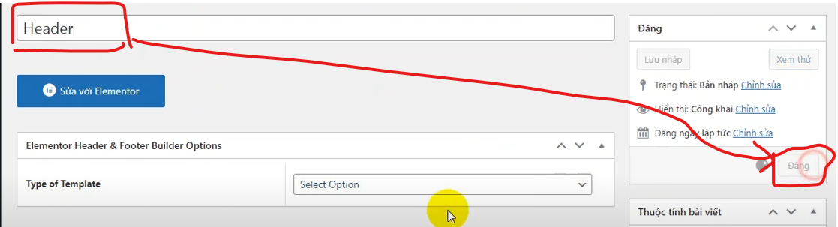

Slide 11
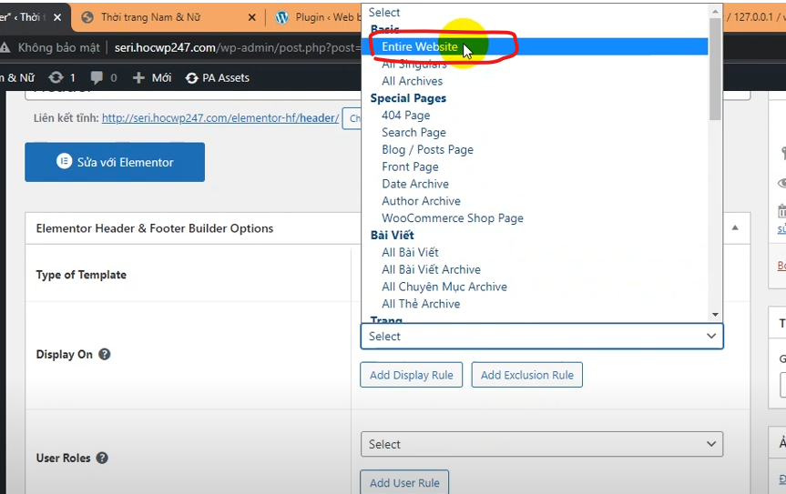
Chọn vào để hiển thị toàn bộ Header lên tất cả các trang
Sau đó nhấn cập nhật.

Slide 12
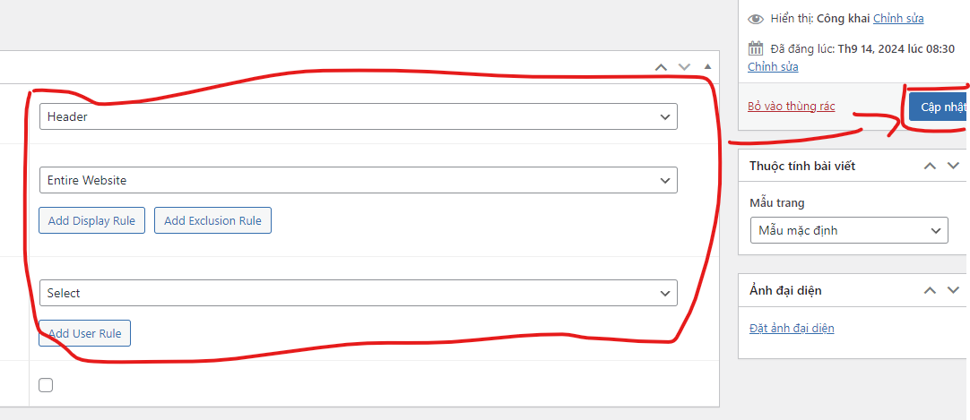

Slide 13
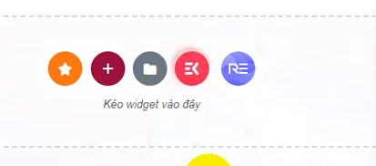
Sau đó nhấn vào chỉnh sửa trang với Elementor:
Chọn vào mục số 4:

Slide 14
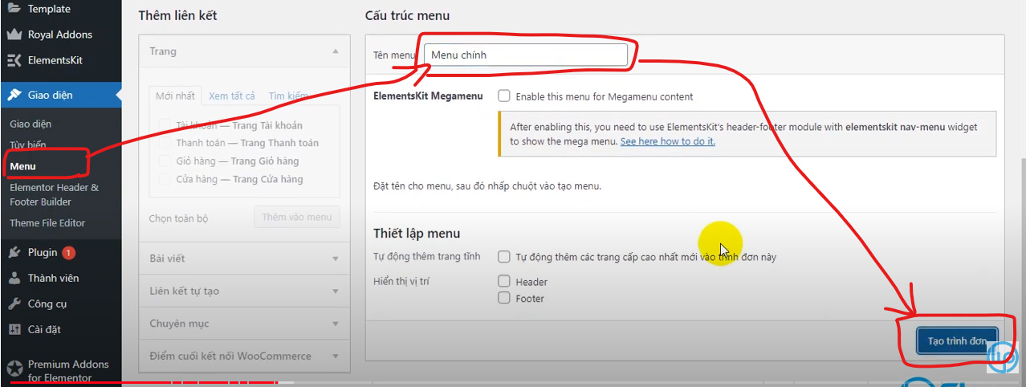
2)Cấu trúc Menu:

Slide 15
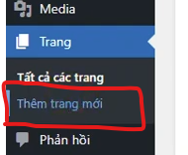
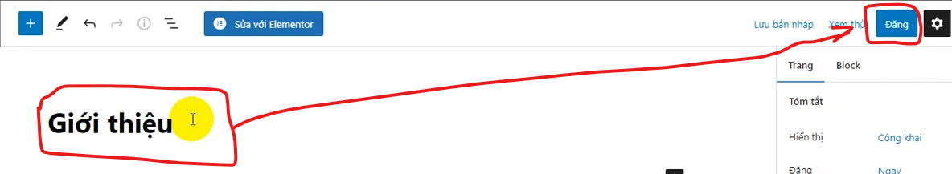
Tạo thêm trang:
Gõ tên trang sau đó gõ nút “ Đăng ”

Slide 16
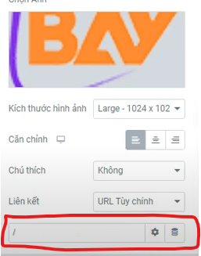
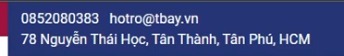


Tạo liên kết khi nhấn vào Logo thì quay về trang chủ
Sửa phần thông tin liên hệ:
Chỉnh sửa đường Link mạng xã hội.

Slide 17
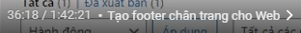
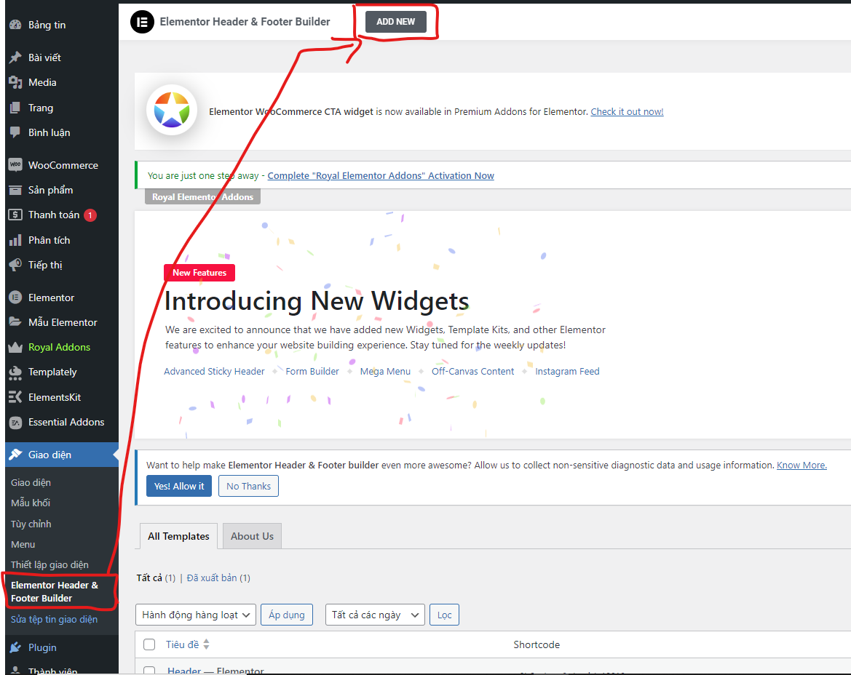
3) Footer

Slide 18
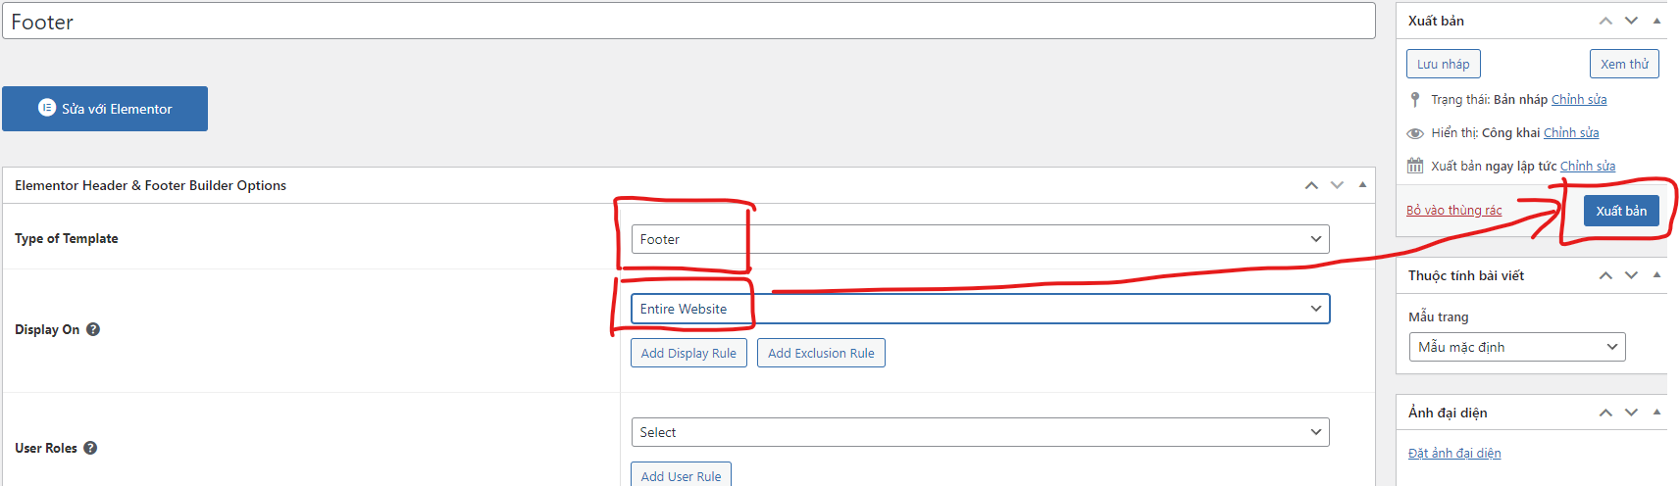
Chọn Footer và vị trí hiển thị là trên toàn bộ trang Web

Slide 19
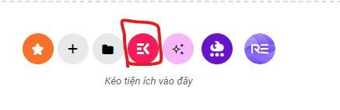
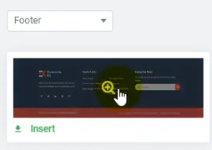
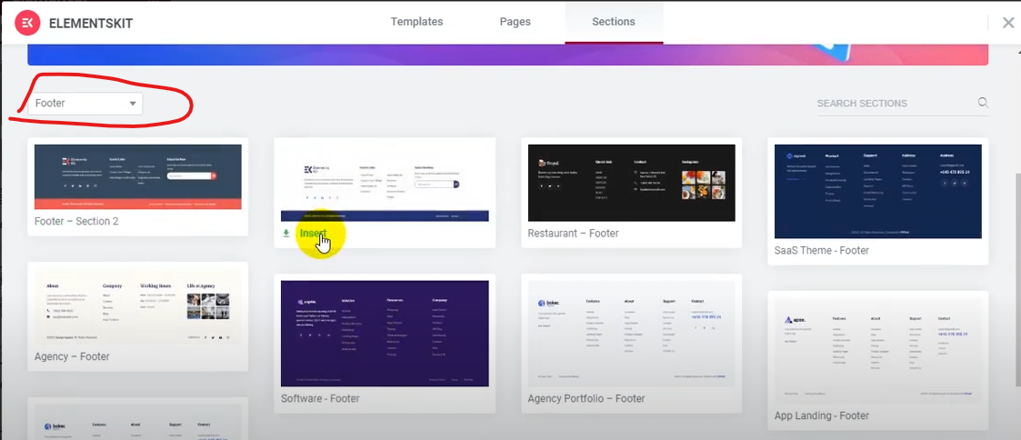

Slide 20

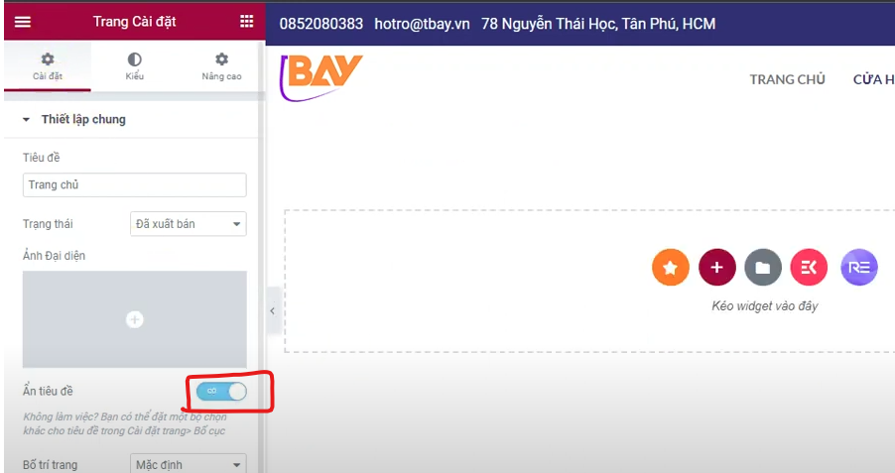
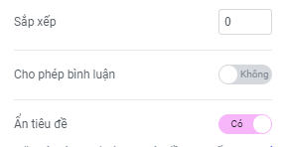
4) Thiết kế Body
Cách ẩn tiêu đề đi

Slide 22
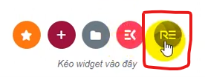
Thêm Slider vào phần Body.

Slide 23
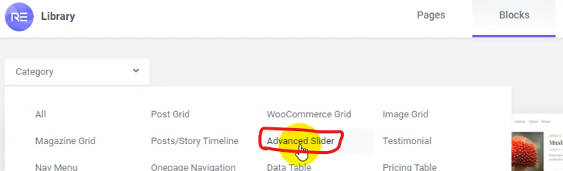
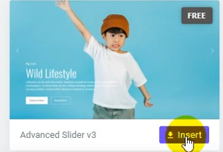

Slide 24
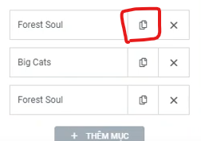
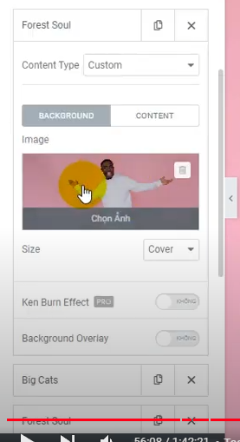
Sao chép, Nhân bản Slide:
Nhấn Nút sao chép kéo xuống cuối cùng---→ Nhấn cập Nhật lại.
Click vào Slide để thay đổi dữ liệu hình ảnh.

Slide 25
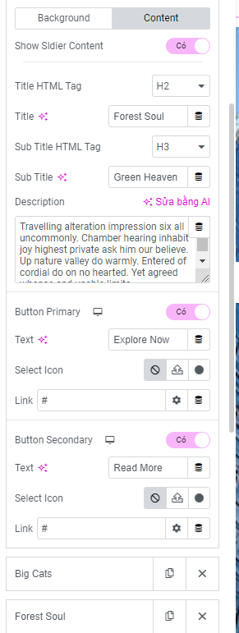
Chỉnh Content cho trang viết
Công ty TNHH Nhựa và Khuôn Đông Dương

Slide 26
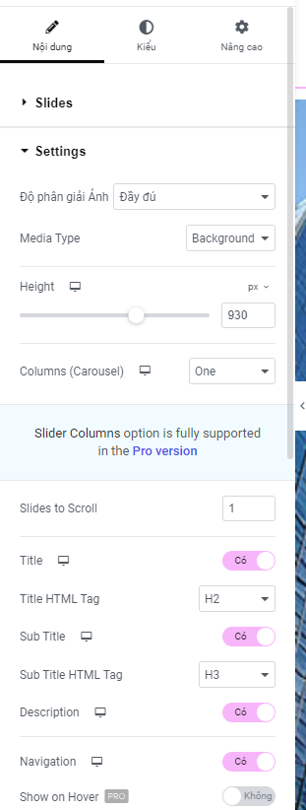
Chỉnh sửa cấu hình của Slider trong mục setting.

Slide 27
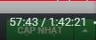
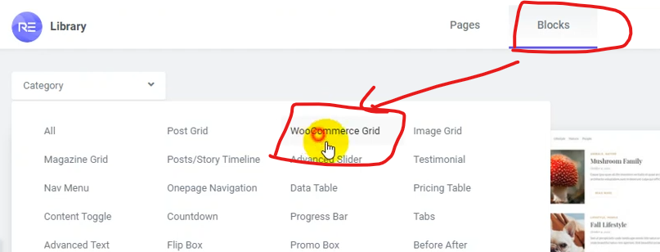
1) Thiết kế mục sản phẩm:

Slide 28
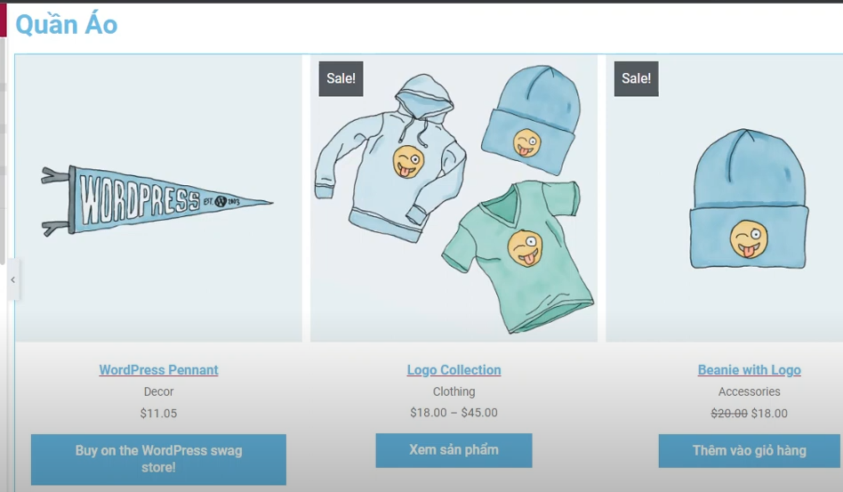
Thêm phần bán hàng.

Slide 29
Tạo ra các hạng mục sản phẩm.
Tạo ra danh mục sản phẩm.
https://www.youtube.com/watch?v=chXpzP9GGx0
https://www.youtube.com/watch?v=P2qXdDOGKoA

Slide 30
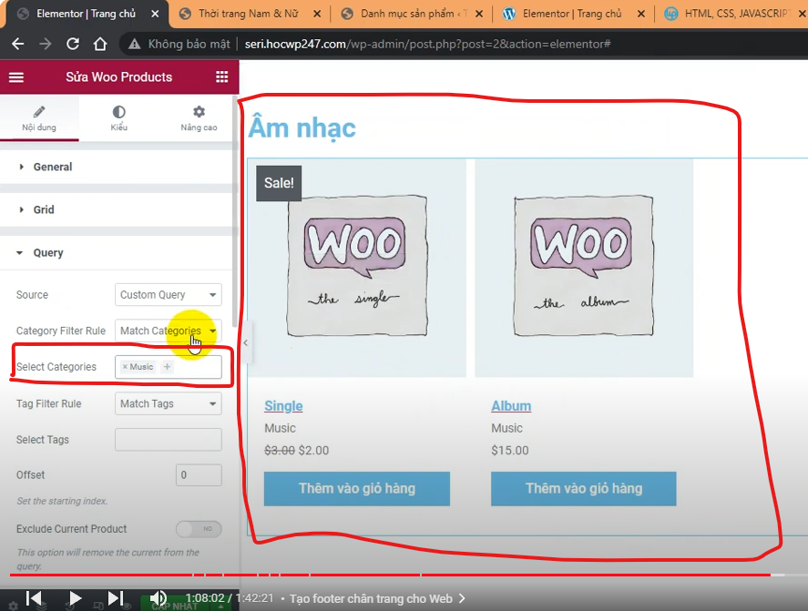

Cửa hàng được tạo nên là Wordpress là WooComerce

Slide 31

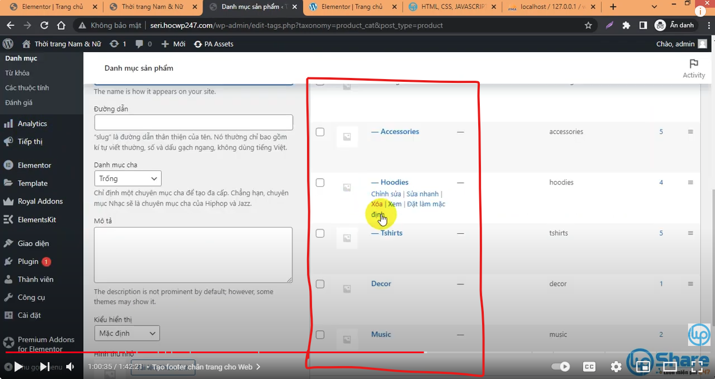
Tạo danh mục sản phẩm ( Category ).

Slide 32
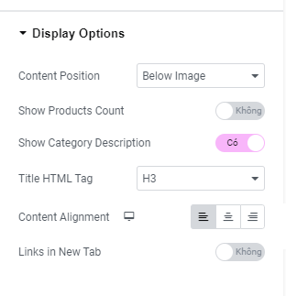
Ko mở ra tab tác vụ mới.

Slide 33
Chỉnh số hạng mục xuất hiện trong woocategory.

